Slide 1
第10章 数模(D/A)和模数(A/D) 转换-概述
1、一个实时控制系统
多路开关
采样保持
控制对象
传感器
放大器
A/D转换
I/O接口
计算机
…
传感器
放大器
执行机构
多路开关
D/A转换
I/O接口
执行机构

Slide 2
第10章 数模(D/A)和模数(A/D) 转换-概述
2、多路模拟开关
①功能
切换模拟信号.A/D转换器对应于多路输入,一路输出,使多路模拟信号轮流与A/D转换器接通.D/A转换器对应于一路输入,多路输出,使输出的模拟信号轮流分配到各模拟通路,控制相应的机构.
②常用芯片
AD7501,AD7503:多路输入,一路输出;
CD4051,CD4052,CD4097:双向切换的多路开关.
③工作原理（以CD4051为例）
*S:低电平时才能选中某一通路.
*A2~A1:000~111,选中0~7通路上的开关处于闭合.
*CMOS开关可双向工作,即可作为8入1出,也可作为1入8出.

Slide 3
第10章 数模(D/A)和模数(A/D) 转换-概述
2、多路模拟开关
I/O0
I/O1
DB
I/O2
I/O3
O/I
I/O4
CD4051
I/O5
IN7
S/H
A/D
I/O6
I/O7
S
D3
4Q
4D
A2
3Q
3D
D2
A1
2Q
2D
D1
译码电路
D0
IN0
A0
1Q
1D
LS273
译码器
CS
电平转换
AB
S
A2
A1
A0

Slide 4
第10章 数模(D/A)和模数(A/D) 转换-概述
3、采样、量化和编码
①采样:按相等的时间间隔从模拟信号上截取一系列离散瞬时值。
采样过程:将采样脉冲加到采样器,使输出端得到一个脉冲序列
采样保持:如果模拟信号变化比较快, 为了保证转换精度,就要在A/D之前加上采样保持电路,使得在转换期间保持模入信号不变。
2
偏置调节
V₊
V–
⊙
⊙
⊙
30K
24K
1K
•
•
•
LF398
D₁
D₂
5
V_{i}
2
5
S
–
1
–
A₃
•
⊙
⊙
3 4
3
A₁
⊙
•
+
7
V
⊙
+
8
6
⊙
8
–
采样
保持
电容
A₂
300
⊙
•
7
+
脉冲变高,采样,S合上
脉冲变得,保持,S打开
6
保持
保持

Slide 5
第10章 数模(D/A)和模数(A/D) 转换-概述
3、采样、量化和编码
②量化:按分层原理,将截取的值数量化.分层值N越大,量化值越接近于实际值.N也表示用几位二进制位表示模拟信号的数值.
③编码:将量化的数值用二进制数表示出来.
_{二进制数}
_{幅度}
₁₁₁ ₇
₁₁₀ ₆
₁₀₁ ₅
₁₀₀ ₄
₀₁₁ ₃
₀₁₀ ₂
₀₀₁ ₁
₀₀₀ ₀
t₀
t₁
t₂
t₃
t₄
t₅
t₆
t₇
t
实际电平 4.1 7.5 6.5 4.5 2.7 2.4 2.5 2.7
量 化 值 4 7 6 4 2 2 2 2
编 码 100 111 110 100 010 010 010 010

Slide 6
第10章 数模(D/A) 转换器
1、D/A转换器原理
d₁
d₂
d₃
d₄
权电阻(R-2R)网络：
用二进制数字(D)控制开关的通断,产生相应的输出电压(A)
V_{R}
I₁
I₂
I₃
I₄
R
2R
4R
8R
R_{f}
S₁
S₂
S₃
S₄
I_{f}
∑
V_{o}
I_{O}
A
I_{O}=
+
d₁ I₁ + d₂ I₂ + d₃ I₃ + d₄ I₄
V_{R} /R)+ d₂ (V_{R} /2R)+ d₃ (V_{R} /4R)+ d₄ (V_{R} /8R)
= d₁ (
= 2 V_{R} /R (d₁ 2⁻¹ + d₂2⁻² + d₃2⁻³ + d₄2⁻⁴ )
V_{o} = - I_{f} * R_{f} = - I_{o} * R_{f}

Slide 7
第10章 数模(D/A) 转换器
1、D/A转换器原理
如果：R_{f}=R/2,输入的数字量d₁d₂d₃d₄=1000，VR=+5V
则：
V_{o} = - I_{f} * R_{f} = - I_{o} * R_{f}
= -2 V_{R} /R (1* 2⁻¹ + 0*2⁻² + 0*2⁻³ + 0*2⁻⁴)*R/2
= -2 V_{R} /R (1* 2⁻¹) *R/2
= - V_{R} *1/2=2.5V
2、D/A转换器的性能指标
①输入的数字量:
常用并行自然二进制编码，还有双极性二进制、BCD等
②输出的模拟量:
常用电流输出型，可外配I/V转换电路(运放),输出模拟电压。
如：输入的数字量位数为8位
则：V_{o}=-V_{R}*(输入数字量)/256

Slide 8
第10章 数模(D/A) 转换器
2、D/A转换器的性能指标
③分辨率:
输入数据发生1LSB变化时所对应的输出模拟量的变化.
分辨率△=FSR（满量程）/ 2^{n}
（FSR是D/A的满量程，近似等于输入位满码时的输出电压值）
8位D/A转换器的分辨率=1/256* FSR =0.39%FSR
12位D/A转换器的分辨率=1/4096* FSR =0.0244%FSR
因位数与分辨率的关系，也常用位数代替分辨率
④精度:
确定数值的实际输出电压与理想值之比.
一般D/A转换器的误差应不大于1/2LSB
⑤建立时间（稳定时间、转换时间）:
数字量输入到D/A到得到稳定输出电流的时间.

Slide 9

第10章 数模(D/A) 转换器-DAC0832
1、DAC0832的内部结构
V_{REF}
D₇~D₀
I_{OUT2}
8位输入寄存器
8位DAC寄存器
8位D/A转换器
I_{OUT1}
LE
LE
ILE
R_{FB}
CS
AGND模拟地
WR₁
V_{CC}
WR₂
DGND数字地
XFER
①8位输入寄存器:数据端口,当ILE=1&(CS=0&WR1=0),DB 0832
②8位DAC寄存器:二级数据端口,当WR2=0&XFER=0,输入R DACR
③8位D/A转换器:权电阻网络R-2R
④工作方式:直通方式、单缓冲方式、双缓冲方式

Slide 10
第10章 数模(D/A) 转换器-DAC0832
2、DAC0832的接口设计
①直通方式（无缓冲）:
ILE接固定高电平，CS、WR1、WR2、XFER接固定低电平
两个寄存器直通（无缓冲），数字量直接转换模拟量
CPU不能直接控制
②单缓冲方式：
WR2、XFER接固定低电平，使DAC寄存器直通
ILE接固定高电平
CS(片选)接译码器的译码输出，对输入寄存器进行编址
WR1(写操作)接WR或IOW，执行OUT指令输出数据，DB 输入R
③双缓冲方式：
ILE接固定高电平
CS(片选)接译码器的译码输出，对输入寄存器进行编址
WR1、WR2(写)接WR或IOW,执行OUT指令输出数据，DB 输入R
XFER(选端口)接译码器的译码输出，对DAC寄存器进行编址
再执行一条OUT指令，输入R DAC寄存器

Slide 11
第10章 数模(D/A) 转换器-DAC0832
3、应用举例—输出特定波形
【例1】设DAC0832的端口地址为80H、81H,要求输出0V~4.98V线性增长的周期性锯齿波。
+5v
0v
START:
MOV AL, 0FFH ；初值为最大值0FFH，Vo=4.98V
AGAIN: INC AL ；线性增长，0FFH+1=00H，锯齿波
OUT 80H,AL ；输出数据
OUT 81H,AL ；启动转换
CALL DELAY ；调整斜率
JMP AGAIN ；周期性

Slide 12
第10章 数模(D/A) 转换器-DAC0832
3、应用举例—输出特定波形—三角波
【例2】要求用DAC0832电路，形成正向和反向三角波，波形下限为0.5V,上限为2.5V。（单缓冲，8位端口地址P0832）
+2.5V
模拟量/5V=数字量/256 1LSB=5V/256
=0.01953125V
+0.5V
①计算数字量
下限: 0.5V*(256/5V)=25.6 ,取26=1AH
上限: 2.5V*(256/5V)=128 ,取128=80H
②编写程序
BEGIN: MOV AL, 1AH ;下限0.5V，1AH DOWN:OUT 80H,AL
UP: OUT P0832,AL ;输出数据,转换 DEC AL ;线性下降
INC AL ;线性增长 CMP AL,19H;低于下限？
CMP AL,81H ;超过上限？ JNZ DOWN ;继续下降
JNZ UP ;继续爬升 JMP BEGIN
DEC AL ;到上限,下降

Slide 13
第10章 数模(D/A) 转换器-DAC0832
3、应用举例—双缓冲
【例3】输出数据 启动转换
+5^{V}
320H~327H
&
321H
DAC 0832
320H
&
V_{REF}
A₀
ILE
D₇~D₀
+
CS
WR₁
XFER
WR₂
IOW
MOV DX, 320H ;指向输入寄存器
MOV AL, DATA ;输入被转换的数据
OUT DX, AL ;数据打入输入寄存器
INC DX ;指向DAC寄存器，321H
OUT DX, AL ;“虚写”，产生硬件信号，启动D/A转换器

Slide 14
第10章 数模(D/A) 转换器-DAC0832
3、应用举例--双缓冲
9
【例4】多路同步D/A转换
D₇~D₀
11
+
CS
XFER
WR₁
WR₂
12
80H
地址译码
81H
82H
D₇~D₀
11
+
83H
12
CS
XFER
WR₁
WR₂
D₇~D₀
11
①异步输出数据
②同步启动转换
+
CS
XFER
WR₁
WR₂
12
WR

Slide 15
第10章 数模(D/A) 转换器-DAC1210
1、DAC1210的内部结构
V_{REF}
I_{OUT2}
8位输入寄存器
12位D/A转换器
I_{OUT1}
D₁₁~D₄
o
12位DAC寄存器
LE
D₃~D₀
4位输入寄存器
R_{FB}
AGND模拟地
o
o
V_{CC}
BYTE1/BYTE2
LE
LE
&
DGND数字地
CS
o
WR₁
o
&
o
o
&
WR₂
XFER

Slide 16
第10章 数模(D/A) 转换器-DAC1210
2、DAC1210与8位数据总线的连接方案
D₇
DI₁₁
V_{cc}
D₆
DI₁₀₁
D₅
DI₉
R_{FB}
D₄
DI₈
D₃
DI₇
I_{OUT1}
V_{OUT}
D₂
DI₆
D₁
DI₅
I_{OUT2}
D₀
DI₄
DI₃
DI₂
DI₁
DI₀
DAC1210
IOW
WR₁
WR₂
A₀
BYTE₁
/BYTE₂
CS
XFER
A₉~A₁
译码
220H/221H
222H/223H

Slide 17
第10章 数模(D/A) 转换器-DAC1210
3、DAC1210转换程序
假设被转换的12位数放在BX的低12位
START :
MOV DX, 220H
MOV CL, 4
SHL BX, CL ;BX中数左移4位
MOV AL, BH
OUT DX, AL ;写入8位输入寄存器
INC DX ；221H端口
MOV AL, BL
OUT DX, AL ;写入4位输入寄存器
INC DX ；222H端口
OUT DX, AL ;启动D/A转换
……

Slide 18
第10章 数模(D/A) 转换器-AD7524
1、AD7524的接口电路
8位D/A转换器
+5V
+5V
+12V
D₇~D₀
V_{DD}
V_{REF}
R_{f}
I_{OUT1}
AD7524
+
V_{O}
CS
WR
GND
I_{OUT2}
-12V
来自译码器
IOW
2、AD7524的转换程序
①V_{o}=V_{REF}*数字量/256 ,数字量=00H~0FFH,模拟量=0V~4.98V
②PAD7524 EQU xxxxH
③MOV AL,数字量 MOV DX,PAD7524 OUT DX,AL

Slide 19
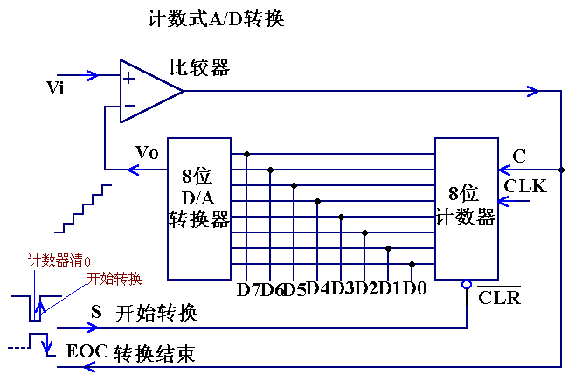
第10章 模数 (A/D) 转换器
1、模数（A/D）转换原理
①计数式A/D转换

Slide 20
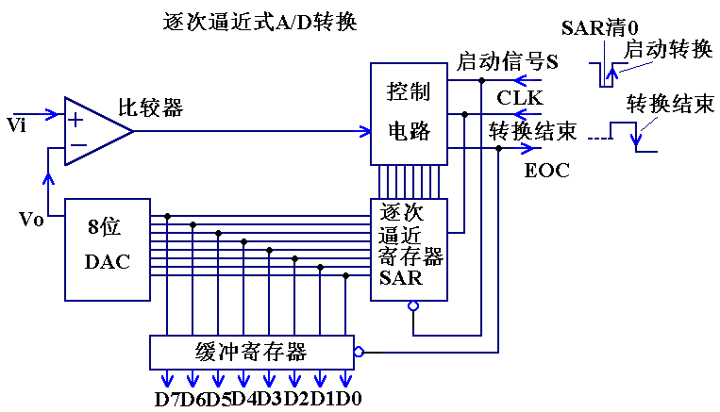
第10章 模数 (A/D) 转换器
1、模数（A/D）转换原理
②逐次逼近式A/D转换
①逐次逼近寄存器SAR
--进行每个位的试值
②DAC—全电阻网络
③比较器—输入电压与试值电压进行比较
④控制电路—时序控制
CLK信号—时钟信号
启动信号S--启动转换
EOC信号—转换结束
⑤输出寄存器—最终的转换数值，供CPU读
输出缓冲寄存器
⑥速度快、分辨率高、成本低，被广泛应用

Slide 21
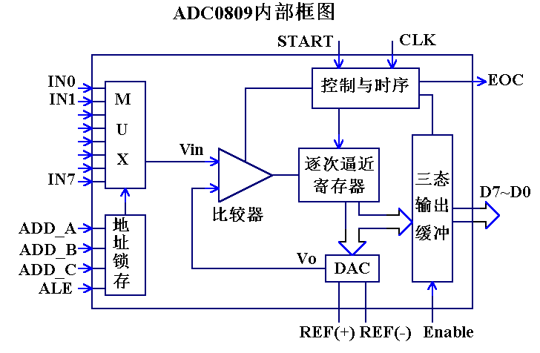
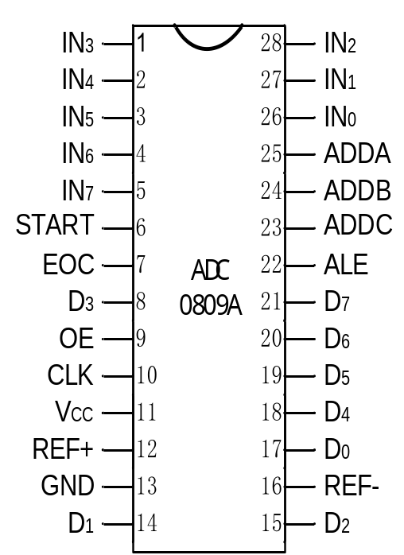
第10章 模数 (A/D) 转换器—ADC0809
1、ADC0809的结构
OE
①逐次逼近式A/D：SAR、DAC、比较器、输出缓冲寄存器（三态）
②控制与时序:CLK时钟,START启动转换,EOC转换结束,OE输出允许
③MUX多路模拟开关：8路入1路出，从IN0~IN7中切换1路进行转换
④通道地址锁存器:由信号ALE锁存3位通道编码(ADDC,ADDB,ADDA)

Slide 22
第10章 模数 (A/D) 转换器—ADC0809
2、ADC0809的工作过程
①选择要转换的模拟信号通道,即送ADDC,ADDB,ADDA;
②在ALE和START端加正脉冲,锁存通道编码和启动A/D转换;
③转换结束,EOC变高。可作为中断请求INTR;
④用IN指令输入数据,OE加高电平，数据经DB读入CPU。
ADDC
ADDB
ADDA
ALE
START
EOC
64CLK
OE
D7~D0
数据

Slide 23

第10章 模数 (A/D) 转换器—ADC0809
3、多通道数据采集系统-【例1】
①硬件接口方案（经典）
+5V
IOR
REF(+)
V_{cc}
300H~307H
1
OE
308H
I/O
译码器
IOW
2
ALE
A₉~A₃
308H~30FH
START
EOC
⑴通道地址：300H~307H
AB的A2~A0接ADDC ADDB ADDC
11 0000 0000B 000 IN0
…… ~
11 0000 0111B 111 IN7
⑵锁存地址并启动转换
执行OUT 通道地址,AL 时
“虚写”IOW=0， ALE=1锁存
300H~307H=0， START=1启动
⑶判断EOC=1？ IN AL,状态端口
⑷读转换值 IN AL,通道地址
IOR=0,300H~307H=0→ OE=1
IN0
IN1
D7
IN2
D0~D7
IN3
IN4
IN5
ADC0809
IN6
CLK
500KHz
IN7
A₂
ADDC
REF
A₁
ADDB
GND
A₀
ADDA

Slide 24
第10章 模数 (A/D) 转换器—ADC0809
3、多通道数据采集系统-【例1】
ADINT:PROC NEAR ;采集8个通道数据
MOV SI,offset DBUF ;数据缓冲区指针
MOV CX, 0008H;通道数，初值
MOV DX, 300H ;通道0地址，基址
NEXT:OUT DX, AL ;启动一次转换
PUSH DX ;保存当前通道地址
MOV DX, 308H ;状态端口，EOC
POLL:IN AL, DX ;输入EOC
TEST AL, 80H ;EOC=1？转换结束？
JZ POLL ;没有结束，循环等待
POP DX ;EOC=1,恢复通道地址
IN AL, DX ;读转换数据
MOV [SI], AL ;存储到数据缓冲区中
INC SI ;修改缓冲区指针
INC DX ;下一通道地址
LOOP NEXT ;通道数-1，转换下一通道
RET ;子程序返回
ADINT: ENDP ;过程结束
②程序-查询EOC状态
③程序-EOC为中断请求
中断服务子程序
④8253控制采样率
⑤数字滤波-均值法等
SI→DBUF
通道0数据
通道1数据
通道2数据
通道3数据
通道4数据
通道5数据
通道6数据
通道7数据

Slide 25
第10章 模数 (A/D) 转换器—ADC0809
3、多通道数据采集系统-【例2】
+5V
①用8255控制ADC0809的方案
V_{REF（+）}
V_{REF（ ）}
PA₇～PA₀
D₇～D₀
IN₀
OE
...
PC₇
EOC
系统
总线
IN₇
START
8255
PC₃
ALE
ADC0809
PC₂
ADDC
PORTA 320H
PORTB 321H
PORTC 322H
PORTR 323H
PC₁
ADDB
PC₀
ADDA
CLK
编程:初始化8255，按ADC0809的工作时序进行控制
通道编码(PC2~PC0)、锁存并启动PC3、读EOC (PC7) 、写OE(PC7)、读A端口

Slide 26
第10章 模数 (A/D) 转换器—ADC0809
3、多通道数据采集系统-【例2】
②编写程序-查询EOC状态
ADINT: MOV SI,OFFSET DBUF;数据缓冲区
MOV CX, 0008H ;通道数
MOV BL, 00H ;起始通道号=0
MOV AL, 10010000B ;8255方式字
MOV DX,PORTR
OUT DX,AL ;A口输入,C口输出
NEXT: MOV DX, PORTC ;C端口地址
MOV AL, BL ;PC2~PC0
OUT DX, AL ;输出通道号
MOV DX, PORTR ;指向控制口
MOV AL, 00000111B; PC3=ALE=1
OUT DX, AL ;=START=1启动转换
NOP
NOP
NOP ;延时
MOV AL, 00000110B
OUT DX, AL ;PC3=0
MOV DX, PORTC
NEOC:IN AL, DX
TEST AL, 80H;PC7=EOC=1?
JZ NEOC ;等待转换结束
MOV DX, PORTA
IN AL, DX ;读A端口=转换值
MOV [SI],AL;存到缓冲区
INC SI
INC BL;下一通道号
LOOP NEXT; cx-1,循环采集
SI→DBUF
通道0数据
…
…
通道7数据

Slide 27
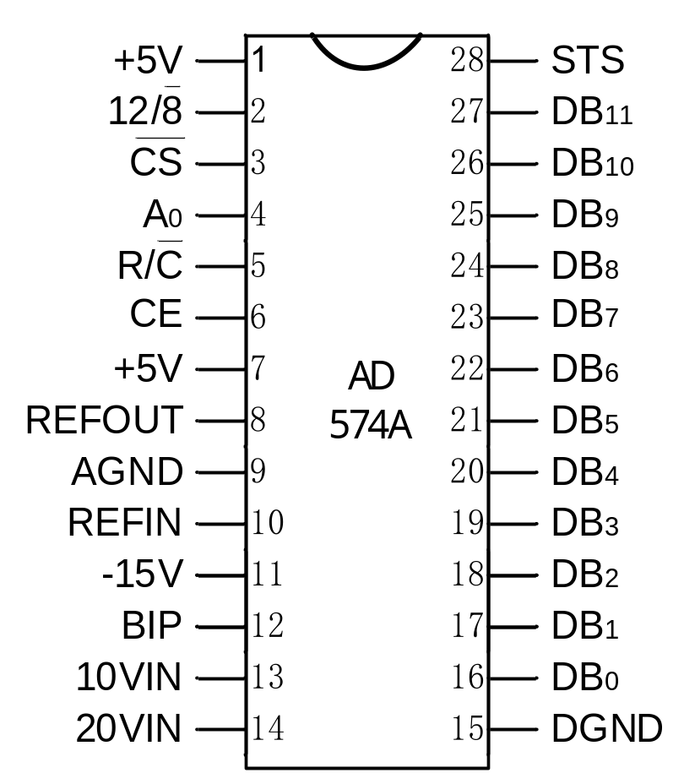
第10章 模数 (A/D) 转换器—AD574A
1、AD574A的结构（12位）
①逐次逼近式A/D转换器
逐次比较寄存器SAR、12位D/A转换器、比较器、时钟电路、逻辑控制电路、数据三态输出缓冲器
②分辨率：8位A/D、12位A/D
③连接总线：8位DB、16位DB
④模拟量输入
量程：0~10V 、0~20V
极性：单极性、双极性
⑤控制信号
12/8：分辨率选择12位/8位
CE=1、CS=0: 片选信号
R/C=0 启动转换， R/C=1 读数据
A0=0 读高8位，A0=1 读低4位
⑥状态信号
STS=1正在转换；STS=0转换结束
⑦数据输出
低8位D0~D7，高4位D8~D11

Slide 28
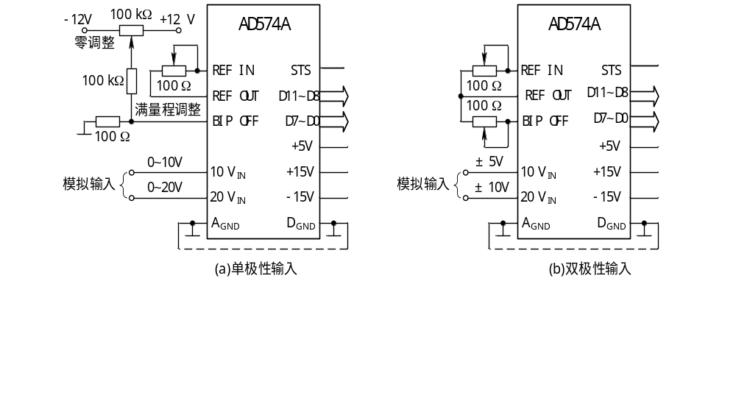
第10章 模数 (A/D) 转换器—AD574A
2、AD574A的两种模拟输入

Slide 29
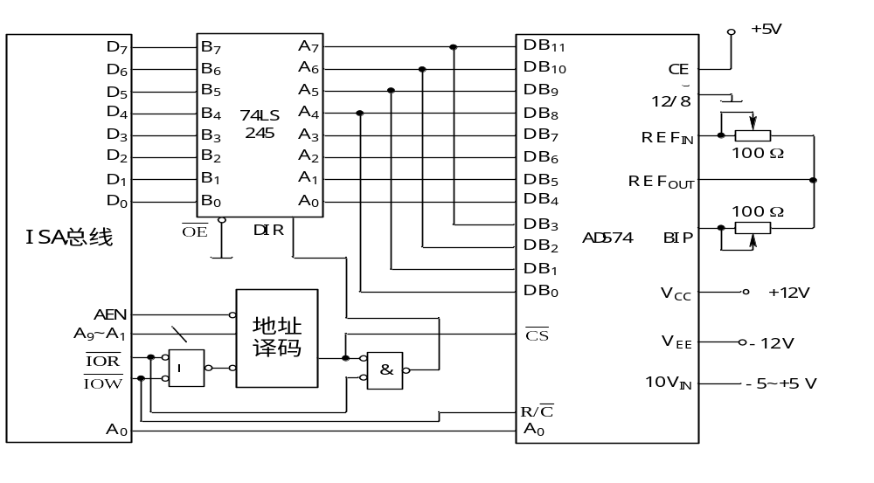
第10章 模数 (A/D) 转换器—AD574A
3、AD574A的应用--①与数据总线直接交换信息
⑴当DIR=1，R/C=1时，系统通过74LS245读AD574转换结果；当DIR=0，R/C=0时，系统用虚写外设操作来启动AD574做双极性A/D转换。
⑵译码电路用系统地址线A₉∼A₁参加译码，IOR和IOW也参加译码。
⑶地址A₀接AD574的A₀，当用偶地址虚写AD574时，启动12位A/D转换，否则，启动8位A/D转换；当用偶地址读AD574时，读出高8位，否则读出低4位。
⑷由于AD574的转换结束信号STS没有考虑，使用延时的方法实现转换。

Slide 30
第10章 模数 (A/D) 转换器—AD574A
3、AD574A的应用
①与数据总线直接交换信息
设图中AD574的偶地址和奇地址分别为380H和381H，
则采集程序如下：
MOV DX，380H
OUT DX，AL ；虚写端口启动12位A/D转换
CALL DELAY ；调用延时子程序，等待转换结束
MOV DX，380H
IN AL，DX ；读高8位
MOV AH，AL
MOV DX，381H
IN AL，DX ；从数据总线D₇∼D₄位读入低4位
MOV CL, 4
SHR AX, CL ; AX 是转换的有效数据

Slide 31
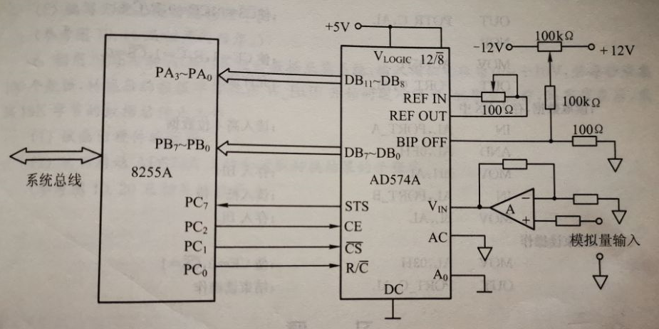
第10章 模数 (A/D) 转换器—AD574A
3、AD574A的应用②通过8255与CPU的数据总线连接

Slide 32
第10章 模数 (A/D) 转换器—AD574A
3、AD574A的应用②通过8255与CPU的数据总线连接
；8255A的端口地址
PORT_A EQU 0F0H ; A口地址
PORT_B EQU 0F1H ; B口地址
PORT_C EQU 0F2H ; C口地址
PORT_CTL EQU 0F3H ; 控制口地址
……
；8255A控制字；C上半口输入，C下半口输出
；A口，方式0，输入；B口，方式0，输入
MOV AL,10011010B ;控制字
OUT PORT_CTL,AL ;输出控制字
;启动A/D转换
MOV AL, 00H ;CS,CE,R/C
OUT PORT_C,AL ;均为低电平
NOP
NOP ;延时
MOV AL, 00000100B ;CE=1
OUT PORT_C, AL ;启动A/D转换
NOP
NOP ;延时
MOV AL, 00000011B
OUT PORT_C, AL
;CE=0,CS=R/C=1,结束启动状态
READ_STS: ;查询STS=0？
IN AL,PORT_C ; 是否转换完？
TEST AL,80H ;
JNZ READ_STS ;
MOV AL,00000001B ;R/C=1
OUT PORT_C,AL ；启动读操作
MOV AL,00000101B;
OUT PORT_C,AL ;允许读出
；读出数据，存入BX中
IN AL,PORT_A ; 读入高4位
AND AL,0FH ;
MOV BH,AL ;存入BH
IN AL,PORT_B ;读入低8位
MOV BL,AL ;存入BL
；结束读操作
MOV AL,00000011B ;
OUT PORT_C,AL ; 结束操作

